Slide 1
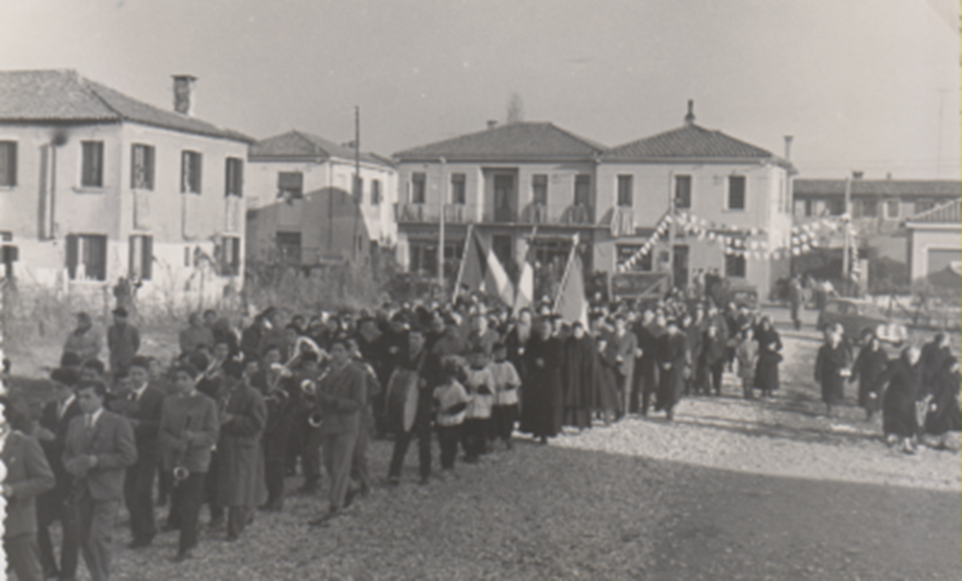
20 novembre 1955, entrata ufficiale del primo parroco, Ugo Molinari c. r. s.

